Slide 1
Архитектура и программирование DSP-процессоров
Примеры приложений и базовые алгоритмы ЦОС. Форматы данных
Обобщенная архитектура DSP-процессоров. Основные элементы архитектуры процессоров ADSP-21x60
Обзор аппаратных средств ЦОС. Альтернативные средства ЦОС. Тенденции рынка DSP-процессоров
Этапы и средства разработки ПО для DSP-процессоров
Базовые подходы к программной реализации алгоритмов ЦОС на DSP
Хусаинов Наиль Шавкятович
к.т.н., доцент кафедры МОП ЭВМ ТРТУ
KhussainovNSh@mopevm.tsure.ru

Slide 2
2. Обобщенная архитектура DSP-процессоров. Основные элементы архитектуры процессоров ADSP-21x60
2.1. Обобщенная архитектура DSP-процессоров
2.2. Взаимодействие DSP-процессора с периферийными устройствами в системе ЦОС
2.3. Методы оценки производительности DSP-процессоров. Критерии выбора процессоров
2.4. Архитектура SHARC ADSP-21060
2.5. Особенности архитектуры SHARC ADSP второго поколения

Slide 3
2.1. Обобщенная архитектура DSP-процессоров
Принципиальные особенности архитектуры
- принцип «детерминированного выполнения»;
- Гарвардская архитектура;
- элементы RISC-архитектуры. Конвейеризация и сокращение длительности командного цикла;
аппаратная реализация типовых операций ЦОС;
специализированные команды ЦОС;
расширенные коммуникационные возможности;

Slide 4
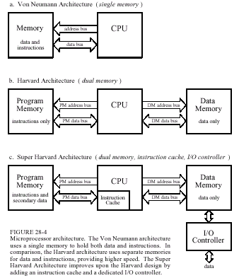
2.1. Обобщенная архитектура DSP-процессоров
Организация памяти

Slide 5
2.1. Обобщенная архитектура DSP-процессоров

Slide 6
2.1. Обобщенная архитектура DSP-процессоров
Дополнительные элементы архитектуры
1. Генераторы адресов данных для каждого пространства памяти (поддержка работы с несколькими буферами, кольцевые буферы, бит-реверсная адресация, пред/пост-модификация указателя);
2. Элементы RISC-архитектуры (конвейерный режим, сокращенное число способов адресации операндов, расширенный регистровый файл, «теневые» регистры, аппаратная поддержка циклов);
3. Элементы VLIW-архитектуры (одновременное выполнение операций различными блоками. Распараллеливание – на этапе программирования);
4. SIMD-обработка;
5. Встроенные средства поддержки отладки в реальном времени (JTAG-интерфейс)

Slide 7
2.1. Обобщенная архитектура DSP-процессоров
Основные подходы к снижению энергопотребления:
понижение уровня напряжения питания, программное управление делителем тактовой частоты, программное отключение отдельных вычислительных блоков;
управление питанием путем перевода процессора в один из режимов:
fully operational
standby mode
clock-off mode

Slide 8
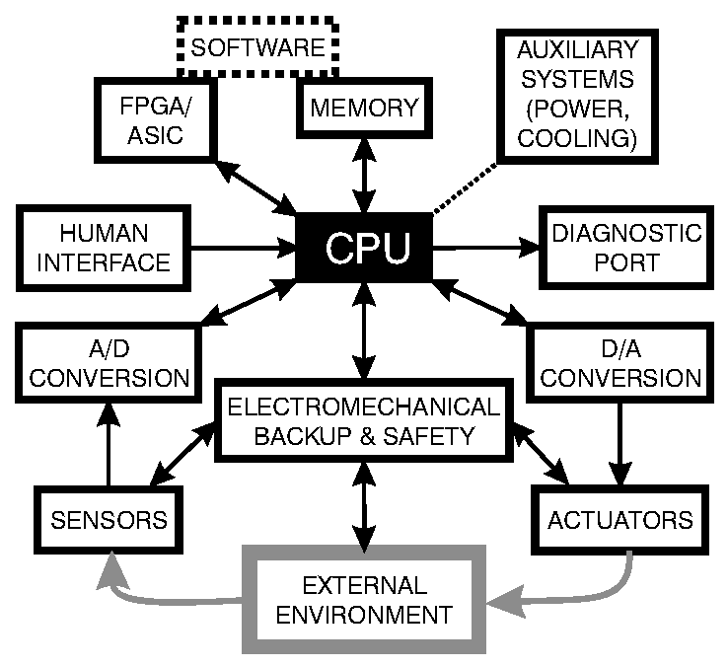
2.2. Процессор во встраиваемой системе
Требования:
возможность поддержки реального времени (для конкретного приложения или класса приложений);
интерфейсы с внешними устройствами;
вес, габариты, энергопотребление, цена

Slide 9
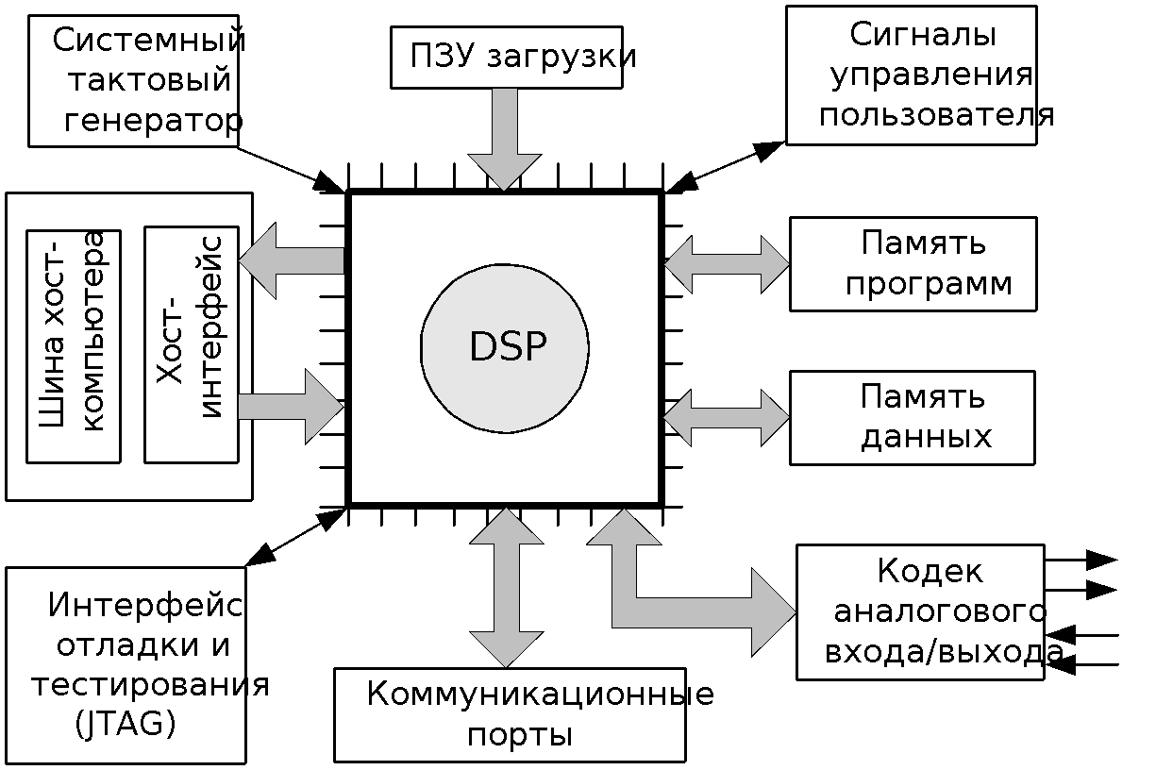
2.2. DSP-процессор в системе ЦОС
Одновременно:
синхронная обработка данных - ввод/вывод «потоковых» данных для обработки (с АЦП/ЦАП);
асинхронная обработка данных – реакция на сигналы хост-ЭВМ или пользователя;
взаимодействие с другими DSP в многопроцессорной системе;
отладка в реальном времени

Slide 10
2.3. Оценка производительности DSP-процессоров
Подходы к оценке производительности
- тактовая частота/энергопотребление;
- количество вычислительных инструкций/операций в единицу времени (MIPS, MFLOPS, MOPS, MMACS);
- длительность выполнения типовых алгоритмов ЦОС: фильтрация, ДПФ, декодер Витерби и т.д. (Kernel Algorithm Benchmark);
оценки на наборах тестов (BDTImark2000 и др.);
оценки на типовых приложениях (Full Application Benchmark)

Slide 11
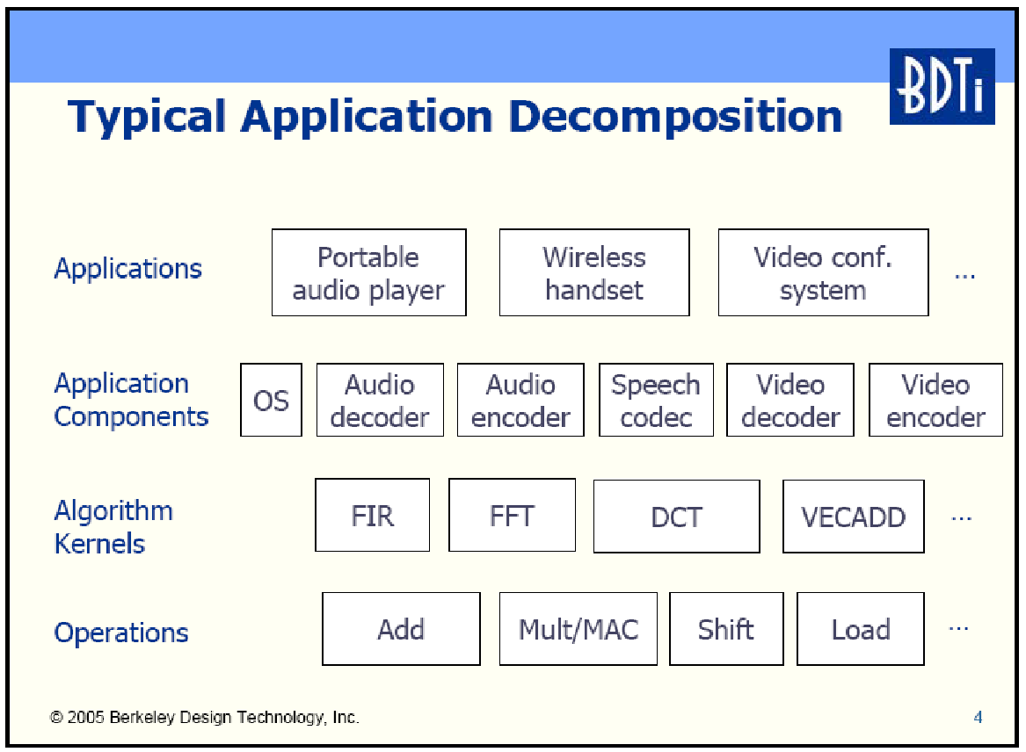
2.3. Оценка производительности DSP-процессоров
Связь между различными уровнями оценок производительности DSP-процессоров
Berkley Design Technology Inc., BDTI www.bdti.com

Slide 12
2.3. Оценка производительности DSP-процессоров
Оценки производительности на наборах тестов BDTImark2000 и BDTImemmark2000 (pdf)
Функция | Описание функции | Область практического применения
КИХ-фильтр (FIR) в области действительных чисел | Фильтр с конечной импульсной характеристикой, выполняется над блоком данных | Обработка речи, например кодек G.728
КИХ-фильтр (FIR) в области комплексных чисел | То же, но работа с комплексными данными | Компенсация ошибок канала связи в модемах
БИХ-фильтр (IIR) | Фильтр с бесконечной импульсной характеристикой | Аудиообработка, фильтрация
Векторное произведение | Сумма поэлементных произведений элементов векторов | Свертка, корреляция, перемножение матриц, многомерная обработка сигналов
Сложение векторов | Поэлементное сложение элементов векторов, результат – вектор | Графика
Поиск максимального значения | Поиск положения максимального элемента в векторе | Контроль ошибок кодирования и передачи данных
Декодер Витерби | Декодирование блока битов, закодированных с использованием сверточного кодирования | Контроль ошибок кодирования и передачи данных
Управление | Последовательность управляющих инструкций (проверка условия, ветвление, работа со стеком, манипуляции с битами) | Практически все DSP-приложения
256- или 1024-точечное БПФ | Преобразование сигнала из временной области в частотную | Радары, сонары, MPEG-аудиокодирование, спектральный анализ
Распаковка битов | Распаковка данных переменной длины из битового потока | Аудио/видео декомпрессия, реализация протоколов связи

Slide 13
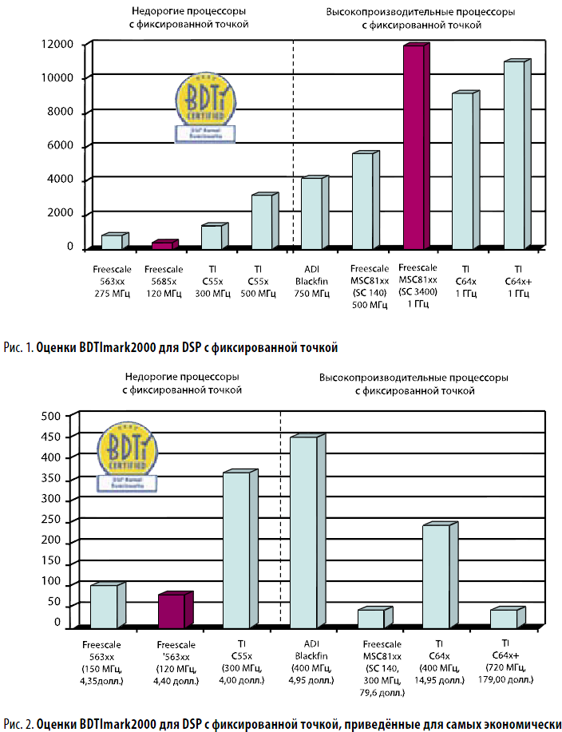
2.3. Оценка производительности DSP-процессоров

Slide 14
2.3. Оценка производительности DSP-процессоров
При выборе процессора следует учитывать:
- все ПЗ-процессоры поддерживают обработку ФЗ-данных;
- в ПЗ-числах шкала квантования неравномерна в отличие от ФЗ-чисел;
- использование ПЗ-процессоров облегчает и ускоряет процесс разработки программного обеспечения, повышает его надежность;
- при использовании ПЗ-арифметики требуются дополнительные операции для преобразования ФЗ->ПЗ при вводе данных и ПЗ->ФЗ при их выводе;
- применение ЦСП с ФЗ-обработкой необходимо в системах, ориентированных на массовое коммерческое производство, когда даже незначительная разница в цене может способствовать успеху или неудаче изделия на рынке. Напротив, ПЗ-процессоры следует использовать там, где необходимо добиться более высокой производительности и точности даже за счет более высокой цены изделия;
- обычно системы с ФЗ-процессорами имеют более низкое энергопотребление, что особенно актуально, например, в сотовой телефонии;
- примеры применения ФЗ-процессоров – звуковые платы, мини-АТС (обработка голоса), сотовая телефония, системы управления на уровне микроконтроллеров и т.п.;
- примеры применения ПЗ-процессоров – устройства коммутации пакетов в коммуникационных сетях, устройства обработки медиаданных (телевидение, многоканальная обработка звука, спецэффекты и т.п.), многопроцессорные системы.

Slide 15
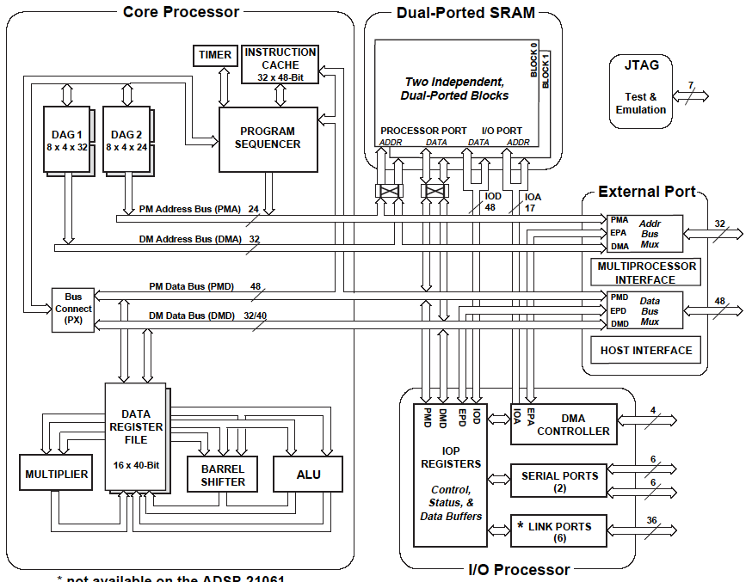
2.4. Семейство процессоров SHARC ADSP
SHARC ADSP-21060

Slide 16
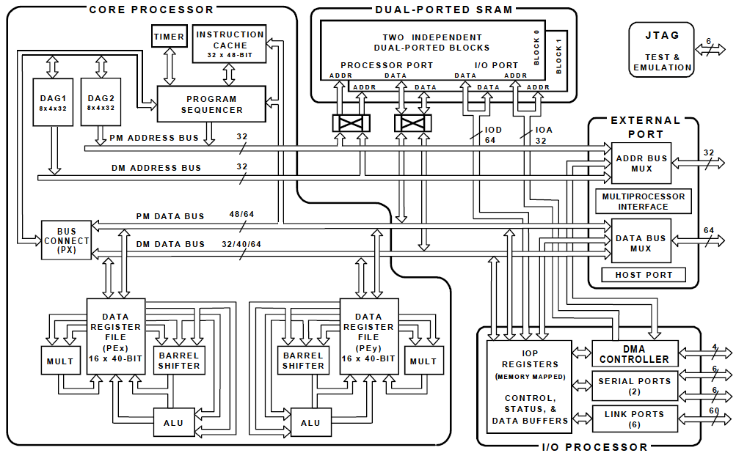
2.5. Семейство процессоров SHARC ADSP
SHARC ADSP-21160

Slide 17
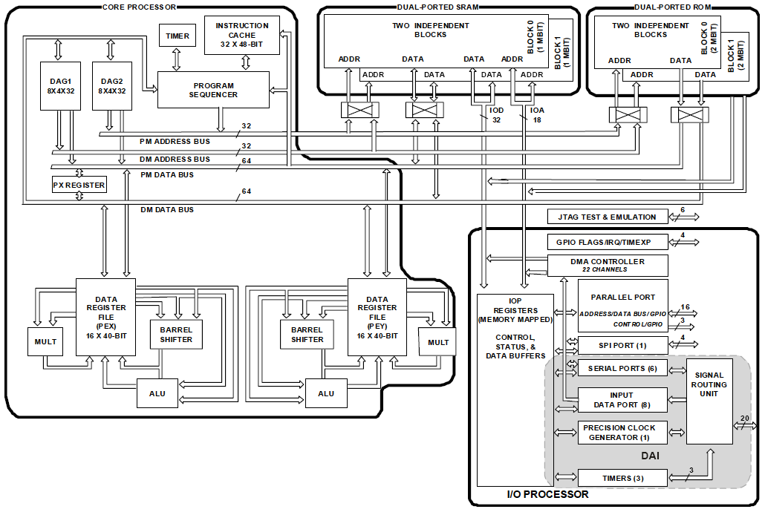
2.5. Семейство процессоров SHARC ADSP
SHARC ADSP-21260

Slide 18
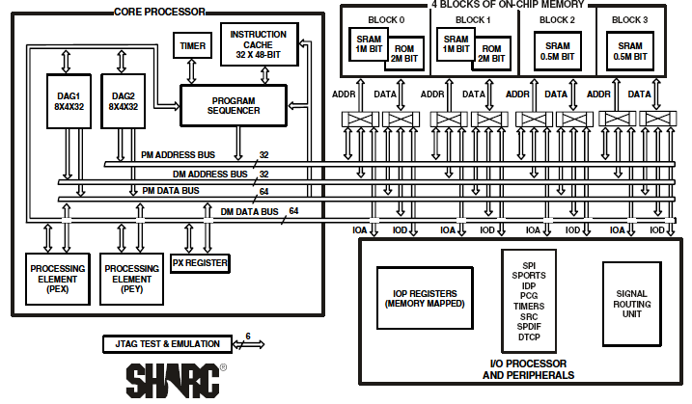
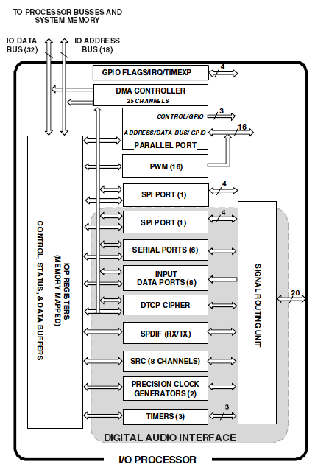
2.5. Семейство процессоров SHARC ADSP
SHARC ADSP-21360

Slide 19
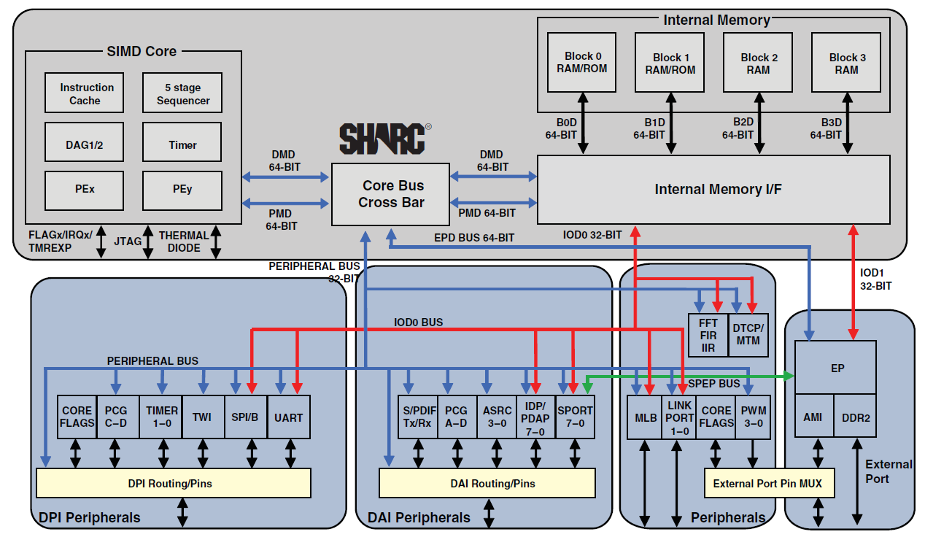
2.5. Семейство процессоров SHARC ADSP
SHARC ADSP-21460

